Slide 1

Números complexos
Números complexos na forma trigonométrica
Exercícios do Caderno de Apoio

Slide 2

Os seguintes exercícios são propostas dos autores do programa de Matemática A que constam no Caderno de Apoio ao 12.º ano.
Os exercícios que se encontram assinalados com um (*) ou dois (**) asteriscos correspondem a desempenhos progressivamente mais avançados (de carácter opcional).

Slide 3
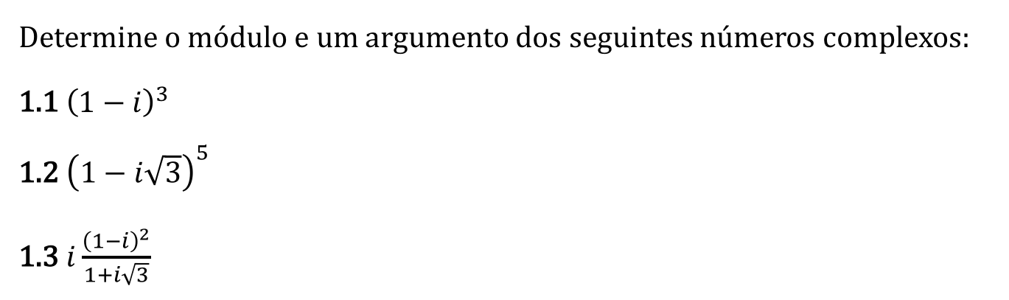
Questão 1
Determine o módulo e um argumento dos seguintes números complexos:
1.1 ${\left(1−i\right)}^{3}$
1.2 ${\left(1−i\sqrt{3}\right)}^{5}$
1.3 $i\frac{{\left(1−i\right)}^{2}}{1+i\sqrt{3}}$
Resolução
Resolução
Resolução

Slide 4
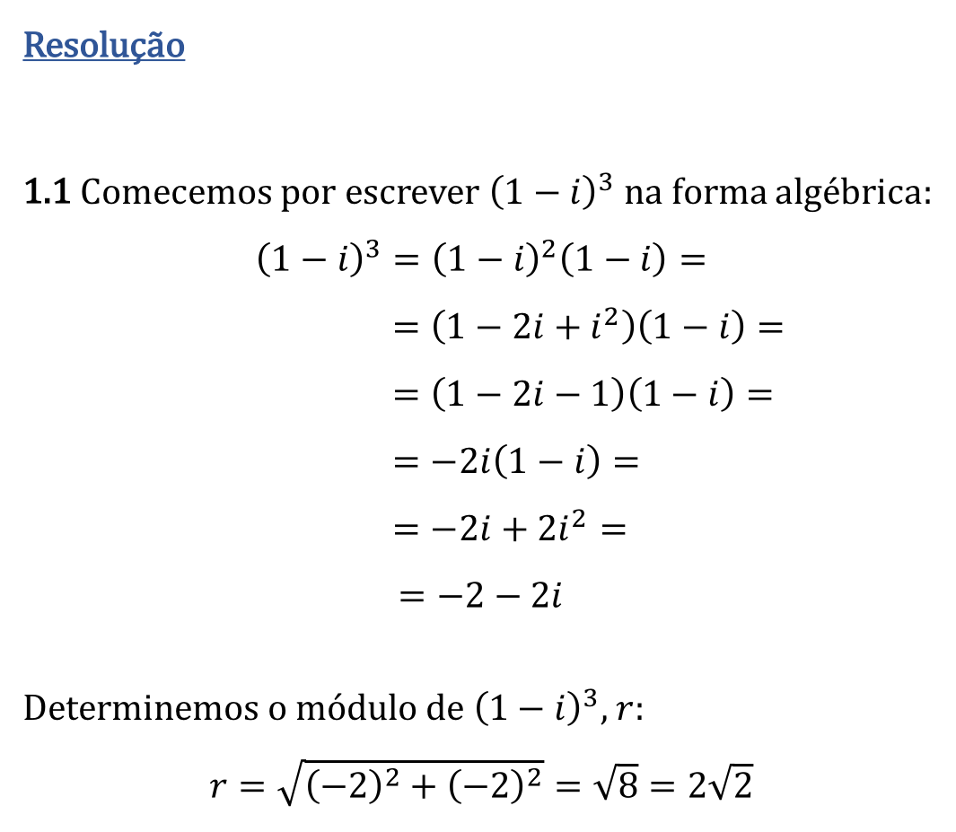
Resolução
1.1 Comecemos por escrever ${\left(1−i\right)}^{3}$ na forma algébrica:
$${\left(1−i\right)}^{3}={\left(1−i\right)}^{2}\left(1−i\right)=$$
$=\left(1−2i+i^{2}\right)\left(1−i\right)=$
$=\left(1−2i−1\right)\left(1−i\right)=$
$=−2i\left(1−i\right)=$
$=−2i+2i^{2}=$
$$=−2−2i$$
Determinemos o módulo de ${\left(1−i\right)}^{3}$, $r$:
$$r=\sqrt{{\left(−2\right)}^{2}+{\left(−2\right)}^{2}}=\sqrt{8}=2\sqrt{2}$$
Continuar

Slide 5
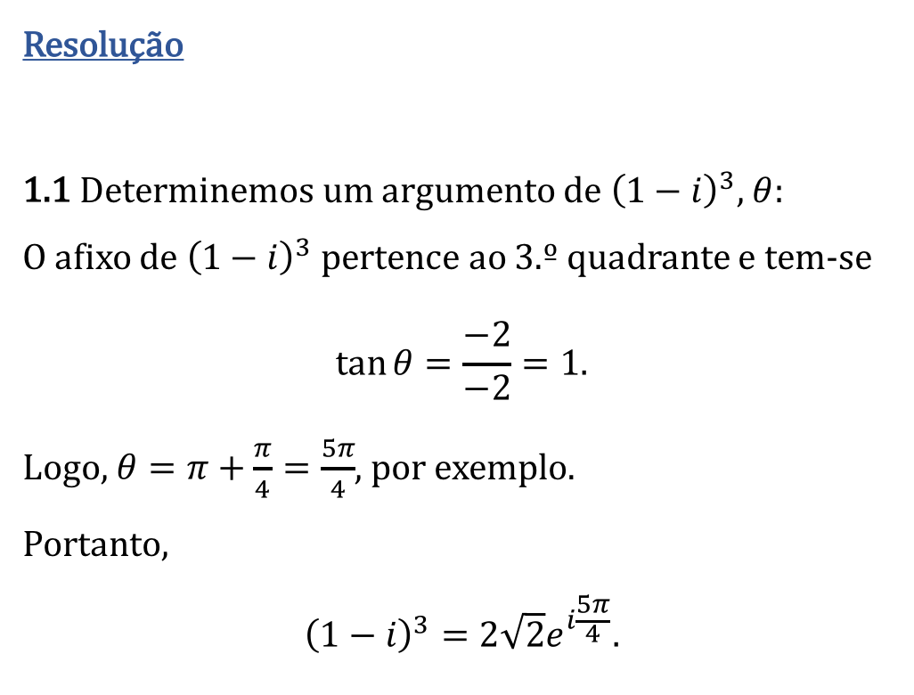
Resolução
1.1 Determinemos um argumento de ${\left(1−i\right)}^{3}$, $θ$:
O afixo de ${\left(1−i\right)}^{3}$ pertence ao 3.º quadrante e tem-se
$$\tan{θ}=\frac{−2}{−2}=1.$$
Logo, $θ=π+\frac{π}{4}=\frac{5π}{4}$, por exemplo.
Portanto,
$${\left(1−i\right)}^{3}=2\sqrt{2}e^{i\frac{5π}{4}}.$$
Voltar

Slide 6
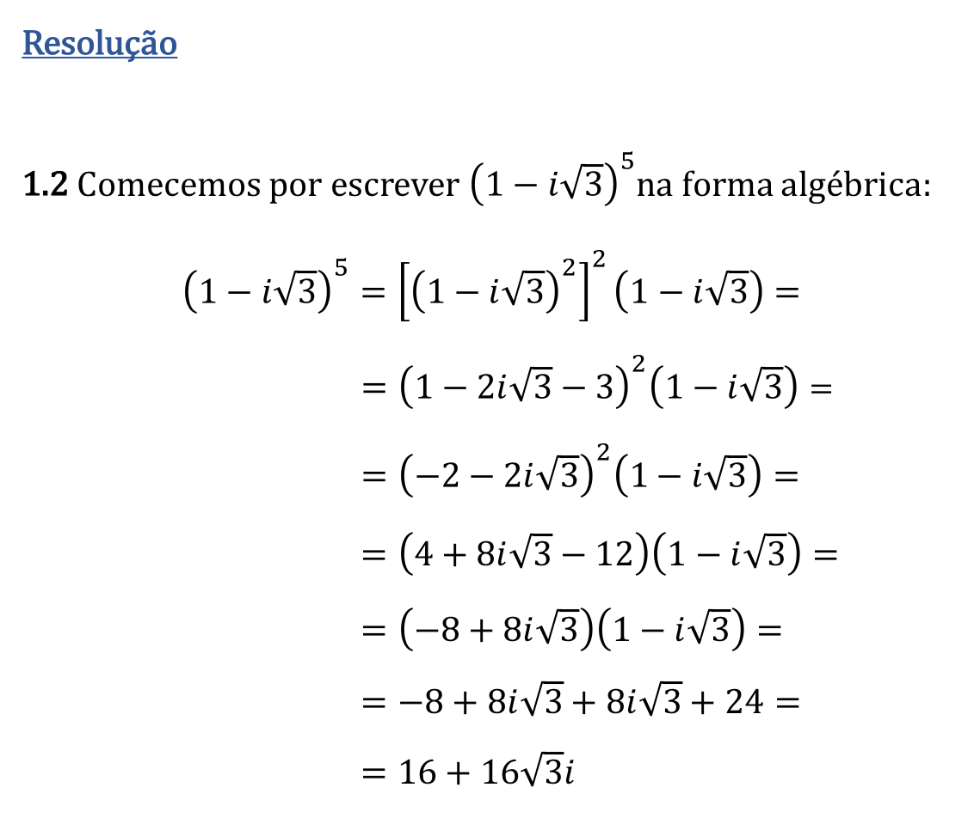
Resolução
1.2 Comecemos por escrever ${\left(1−i\sqrt{3}\right)}^{5}$na forma algébrica:
$${\left(1−i\sqrt{3}\right)}^{5}={\left[{\left(1−i\sqrt{3}\right)}^{2}\right]}^{2}\left(1−i\sqrt{3}\right)=$$
$={\left(1−2i\sqrt{3}−3\right)}^{2}\left(1−i\sqrt{3}\right)=$
$={\left(−2−2i\sqrt{3}\right)}^{2}\left(1−i\sqrt{3}\right)=$
$=\left(4+8i\sqrt{3}−12\right)\left(1−i\sqrt{3}\right)=$
$=\left(−8+8i\sqrt{3}\right)\left(1−i\sqrt{3}\right)=$
$=−8+8i\sqrt{3}+8i\sqrt{3}+24=$
$=16+16\sqrt{3}i$
Continuar

Slide 7
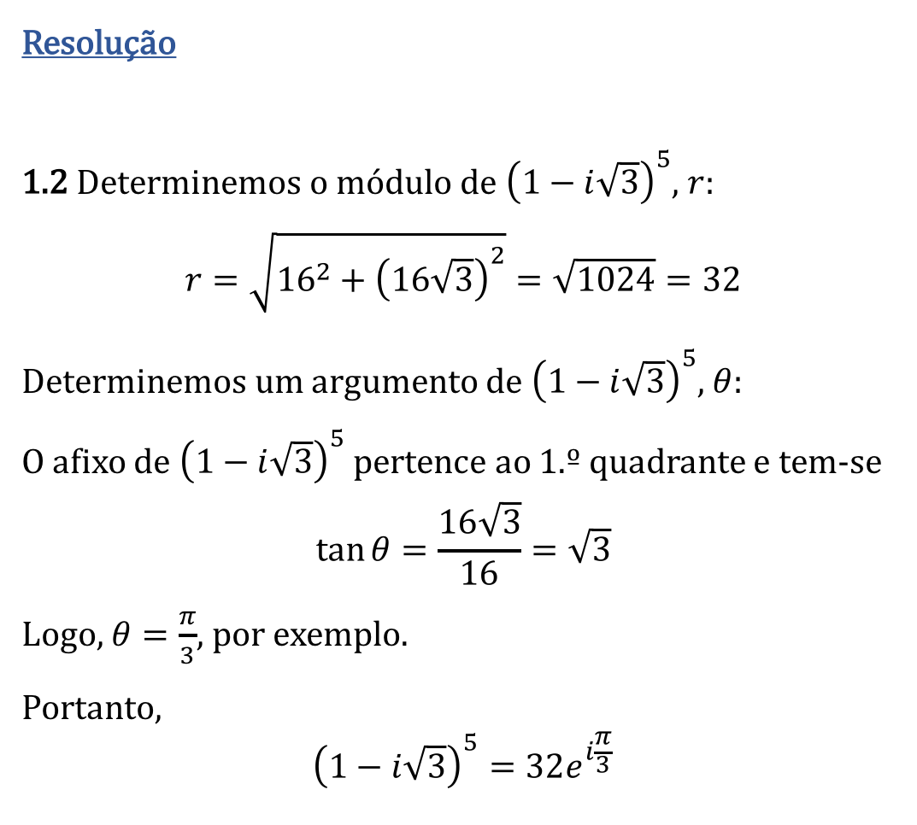
Resolução
1.2 Determinemos o módulo de ${\left(1−i\sqrt{3}\right)}^{5}$, $r$:
$$r=\sqrt{{16}^{2}+{\left(16\sqrt{3}\right)}^{2}}=\sqrt{1024}=32$$
Determinemos um argumento de ${\left(1−i\sqrt{3}\right)}^{5}$, $θ$:
O afixo de ${\left(1−i\sqrt{3}\right)}^{5}$ pertence ao 1.º quadrante e tem-se
$$\tan{θ}=\frac{16\sqrt{3}}{16}=\sqrt{3}$$
Logo, $θ=\frac{π}{3}$, por exemplo.
Portanto,
$${\left(1−i\sqrt{3}\right)}^{5}=32e^{i\frac{π}{3}}$$
Voltar

Slide 8
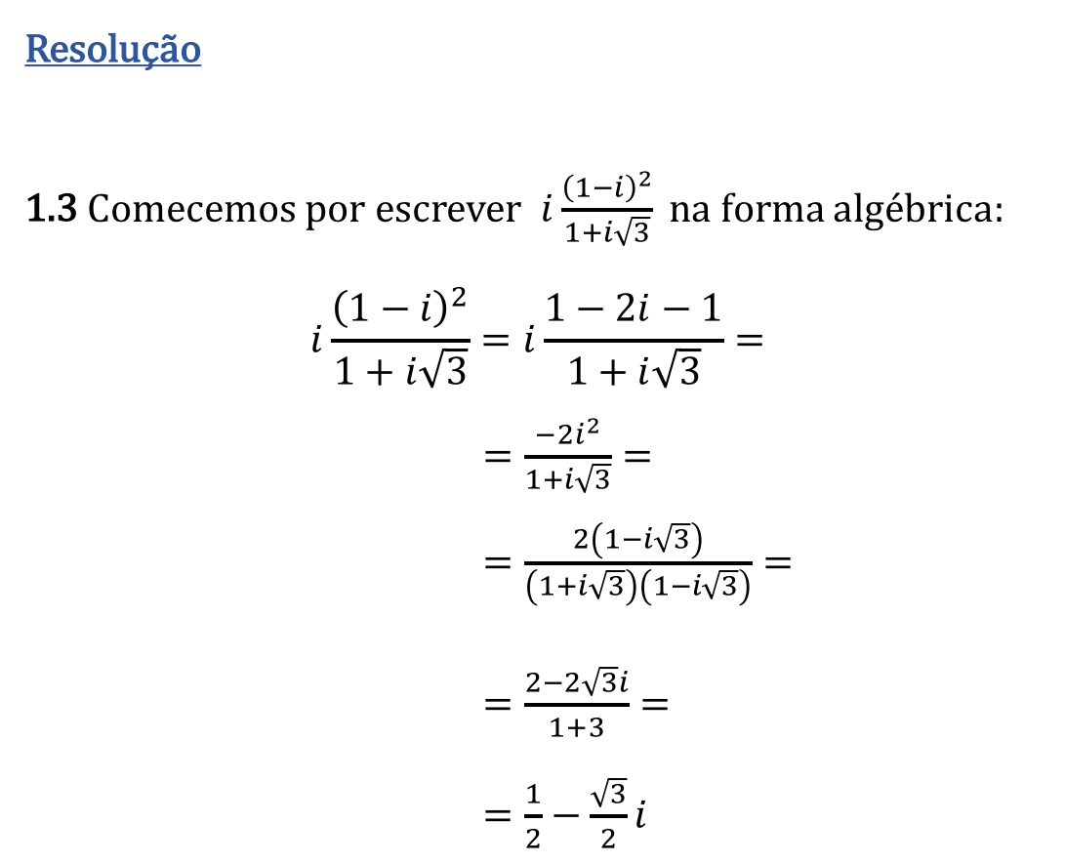
Resolução
1.3 Comecemos por escrever $i\frac{{\left(1−i\right)}^{2}}{1+i\sqrt{3}}$ na forma algébrica:
$$i\frac{{\left(1−i\right)}^{2}}{1+i\sqrt{3}}=i\frac{1−2i−1}{1+i\sqrt{3}}=$$
$=\frac{−2i^{2}}{1+i\sqrt{3}}=$
$=\frac{2\left(1−i\sqrt{3}\right)}{\left(1+i\sqrt{3}\right)\left(1−i\sqrt{3}\right)}=$
$=\frac{2−2\sqrt{3}i}{1+3}=$
$=\frac{1}{2}−\frac{\sqrt{3}}{2}i$
Continuar

Slide 9
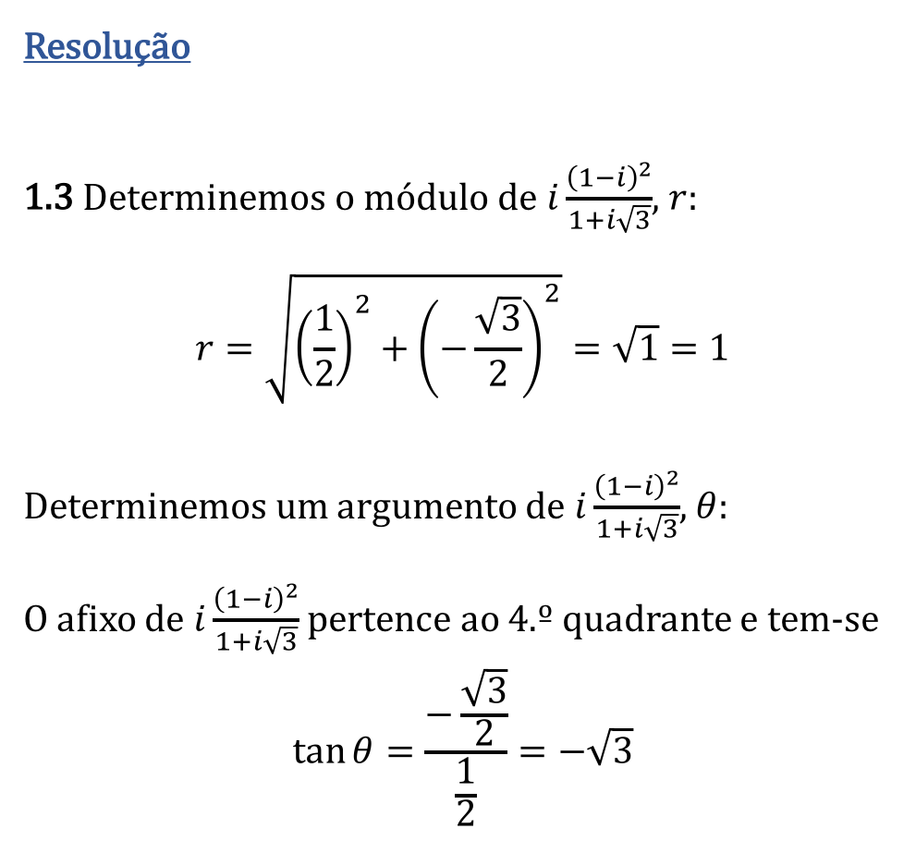
Resolução
1.3 Determinemos o módulo de $i\frac{{\left(1−i\right)}^{2}}{1+i\sqrt{3}}$, $r$:
$$r=\sqrt{{\left(\frac{1}{2}\right)}^{2}+{\left(−\frac{\sqrt{3}}{2}\right)}^{2}}=\sqrt{1}=1$$
Determinemos um argumento de $i\frac{{\left(1−i\right)}^{2}}{1+i\sqrt{3}}$, $θ$:
O afixo de $i\frac{{\left(1−i\right)}^{2}}{1+i\sqrt{3}}$ pertence ao 4.º quadrante e tem-se
$$\tan{θ}=\frac{−\frac{\sqrt{3}}{2}}{\frac{1}{2}}=−\sqrt{3}$$
Continuar

Slide 10
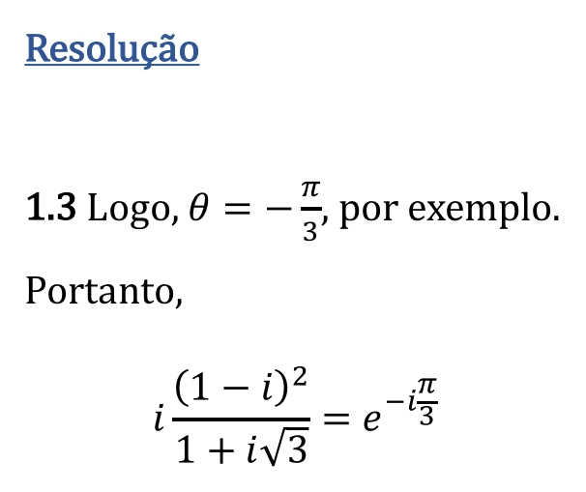
Resolução
1.3 Logo, $θ=−\frac{π}{3}$, por exemplo.
Portanto,
$$i\frac{{\left(1−i\right)}^{2}}{1+i\sqrt{3}}=e^{−i\frac{π}{3}}$$

Slide 11
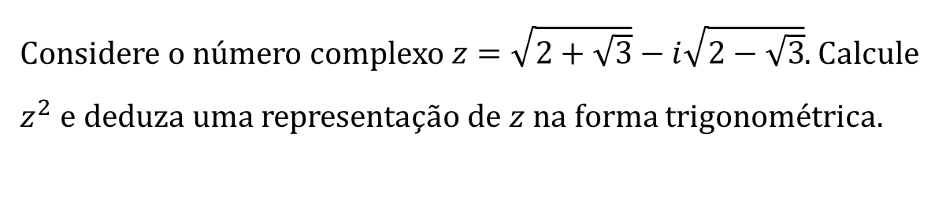
Questão 2
Considere o número complexo $z=\sqrt{2+\sqrt{3}}−i\sqrt{2−\sqrt{3}}$. Calcule $z^{2}$ e deduza uma representação de $z$ na forma trigonométrica.
Resolução

Slide 12
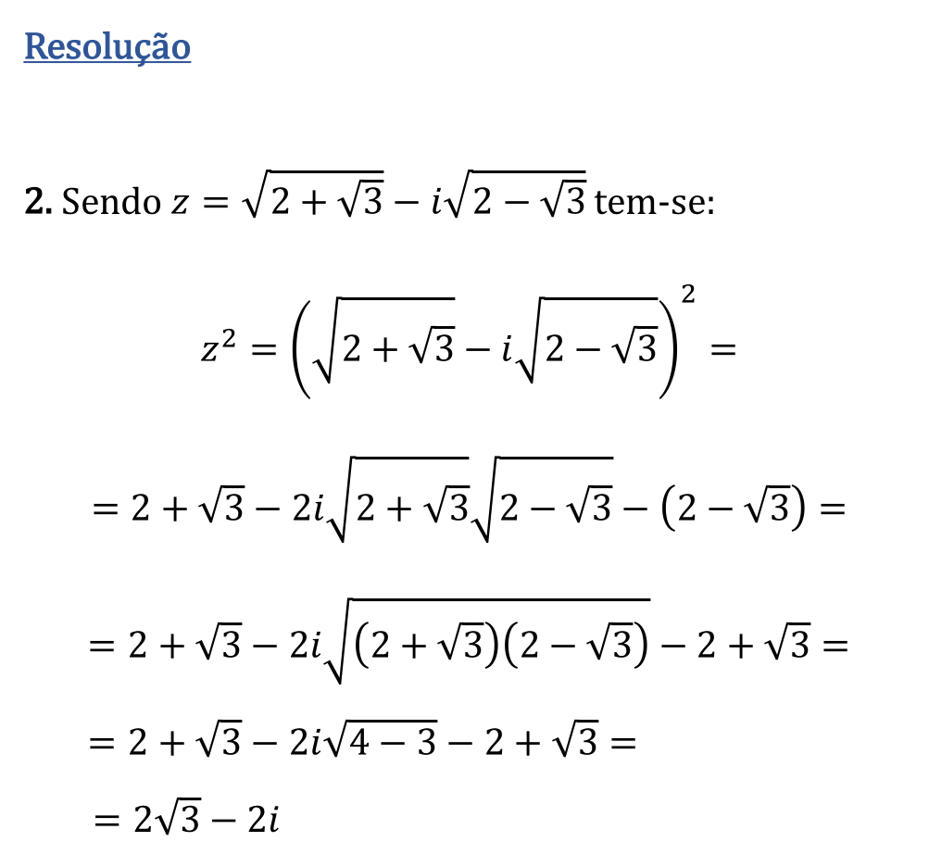
Resolução
2. Sendo $z=\sqrt{2+\sqrt{3}}−i\sqrt{2−\sqrt{3}}$ tem-se:
$$z^{2}={\left(\sqrt{2+\sqrt{3}}−i\sqrt{2−\sqrt{3}}\right)}^{2}=$$
$$=2+\sqrt{3}−2i\sqrt{2+\sqrt{3}}\sqrt{2−\sqrt{3}}−\left(2−\sqrt{3}\right)=$$
$$=2+\sqrt{3}−2i\sqrt{\left(2+\sqrt{3}\right)\left(2−\sqrt{3}\right)}−2+\sqrt{3}==2+\sqrt{3}−2i\sqrt{4−3}−2+\sqrt{3}=$$
$=2\sqrt{3}−2i$
Continuar

Slide 13
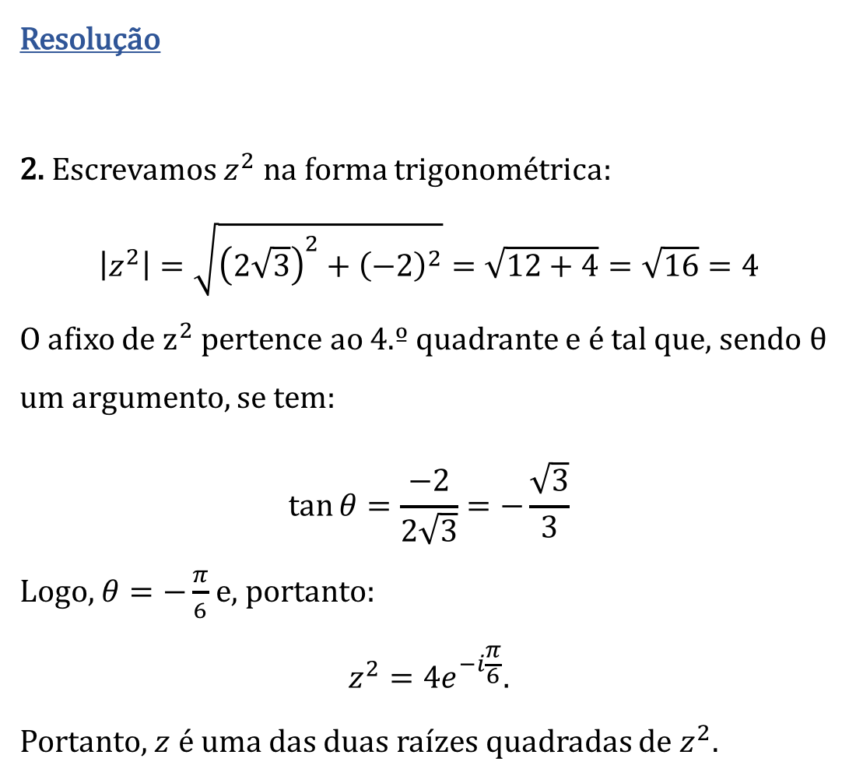
Resolução
2. Escrevamos $z^{2}$ na forma trigonométrica:
$$\left|z^{2}\right|=\sqrt{{\left(2\sqrt{3}\right)}^{2}+{\left(−2\right)}^{2}}=\sqrt{12+4}=\sqrt{16}=4$$
O afixo de $z^{2}$ pertence ao 4.º quadrante e é tal que, sendo $θ$ um argumento, se tem:
$$\tan{θ}=\frac{−2}{2\sqrt{3}}=−\frac{\sqrt{3}}{3}$$
Logo, $θ=−\frac{π}{6}$ e, portanto:
$$z^{2}=4e^{−i\frac{π}{6}}.$$
Portanto, $z$ é uma das duas raízes quadradas de $z^{2}$.
Continuar

Slide 14
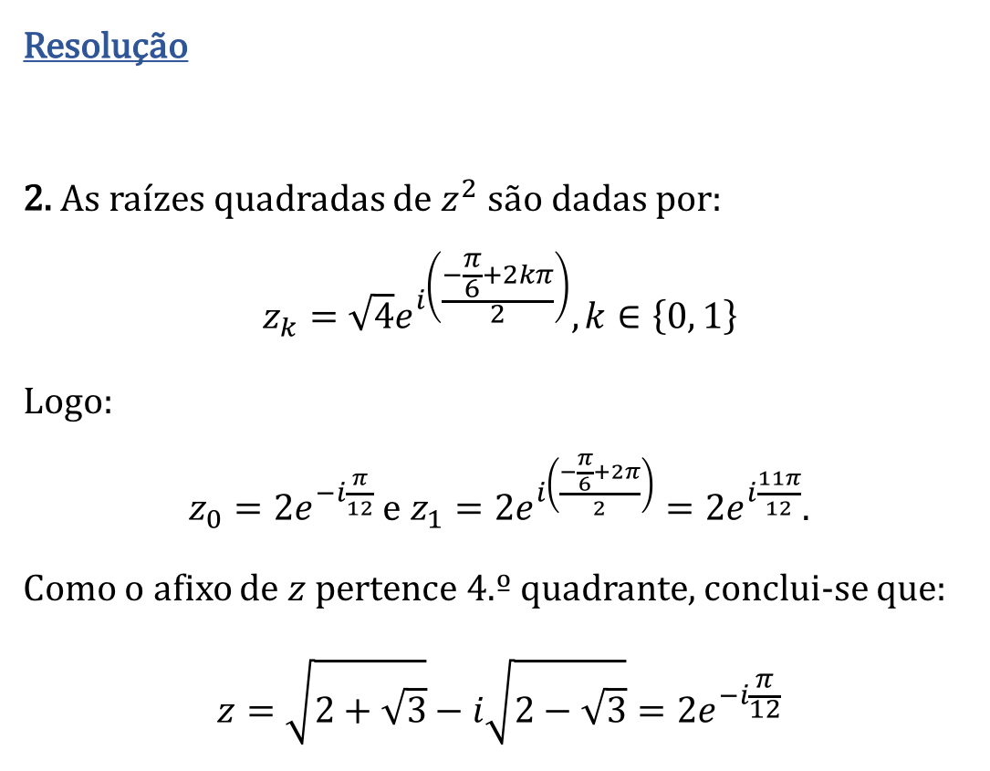
Resolução
2. As raízes quadradas de $z^{2}$ são dadas por:
$$z_{k}=\sqrt{4}e^{i\left(\frac{−\frac{π}{6}+2kπ}{2}\right)}, k∈\left\{0, 1\right\}$$
Logo:
$z_{0}=2e^{−i\frac{π}{12}}$ e $z_{1}=2e^{i\left(\frac{−\frac{π}{6}+2π}{2}\right)}=2e^{i\frac{11π}{12}}$.
Como o afixo de $z$ pertence 4.º quadrante, conclui-se que:
$$z=\sqrt{2+\sqrt{3}}−i\sqrt{2−\sqrt{3}}=2e^{−i\frac{π}{12}}$$

Slide 15
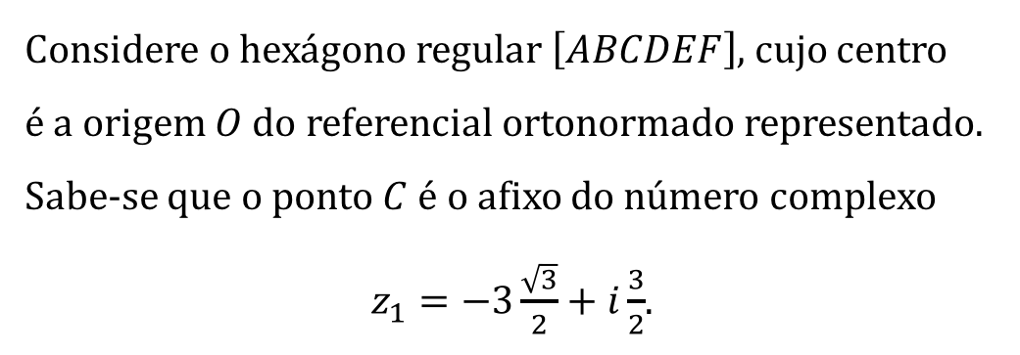
Questão 3
Considere o hexágono regular $\left[ABCDEF\right]$, cujo centro
é a origem $O$ do referencial ortonormado representado.
Sabe-se que o ponto $C$ é o afixo do número complexo
$z_{1}=−3\frac{\sqrt{3}}{2}+i\frac{3}{2}$.
3.1 Determine as coordenadas dos restantes vértices do hexágono.
3.2 Indique uma equação cujas soluções sejam os números complexos cujos afixos são os vértices do hexágono.
Resolução
Resolução

Slide 16
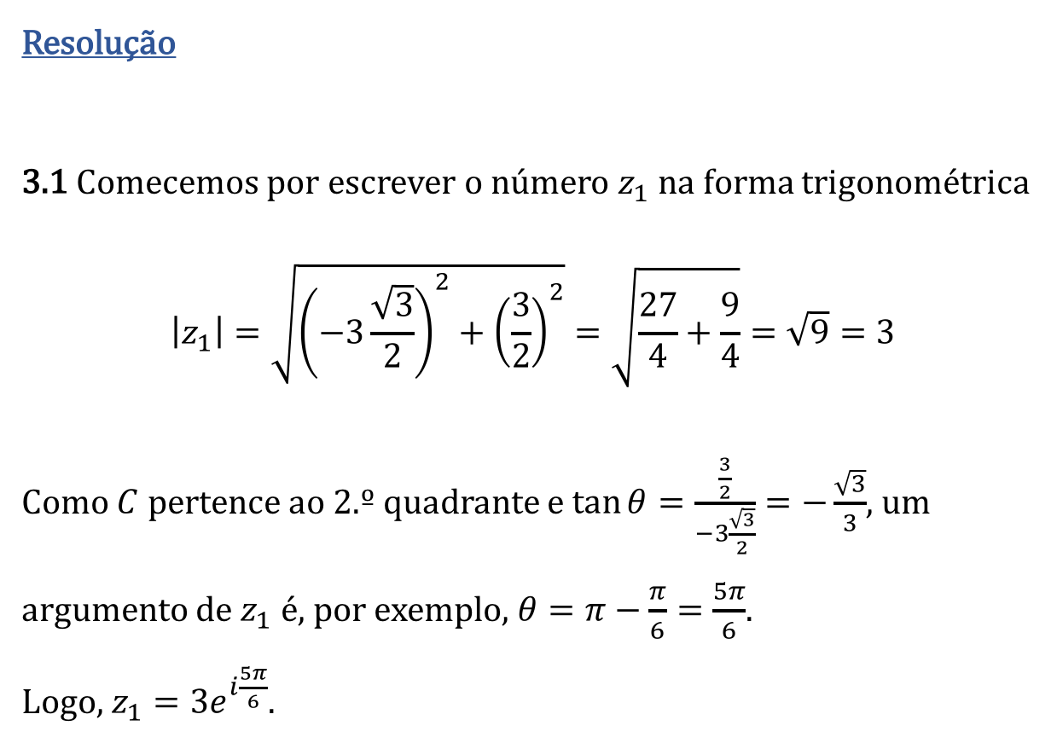
Resolução
3.1 Comecemos por escrever o número $z_{1}$ na forma trigonométrica
$$\left|z_{1}\right|=\sqrt{{\left(−3\frac{\sqrt{3}}{2}\right)}^{2}+{\left(\frac{3}{2}\right)}^{2}}=\sqrt{\frac{27}{4}+\frac{9}{4}}=\sqrt{9}=3$$
Como $C$ pertence ao 2.º quadrante e $\tan{θ}=\frac{\frac{3}{2}}{−3\frac{\sqrt{3}}{2}}=−\frac{\sqrt{3}}{3}$, um argumento de $z_{1}$ é, por exemplo, $θ=π−\frac{π}{6}=\frac{5π}{6}$.
Logo, $z_{1}=3e^{i\frac{5π}{6}}$.
Continuar

Slide 17
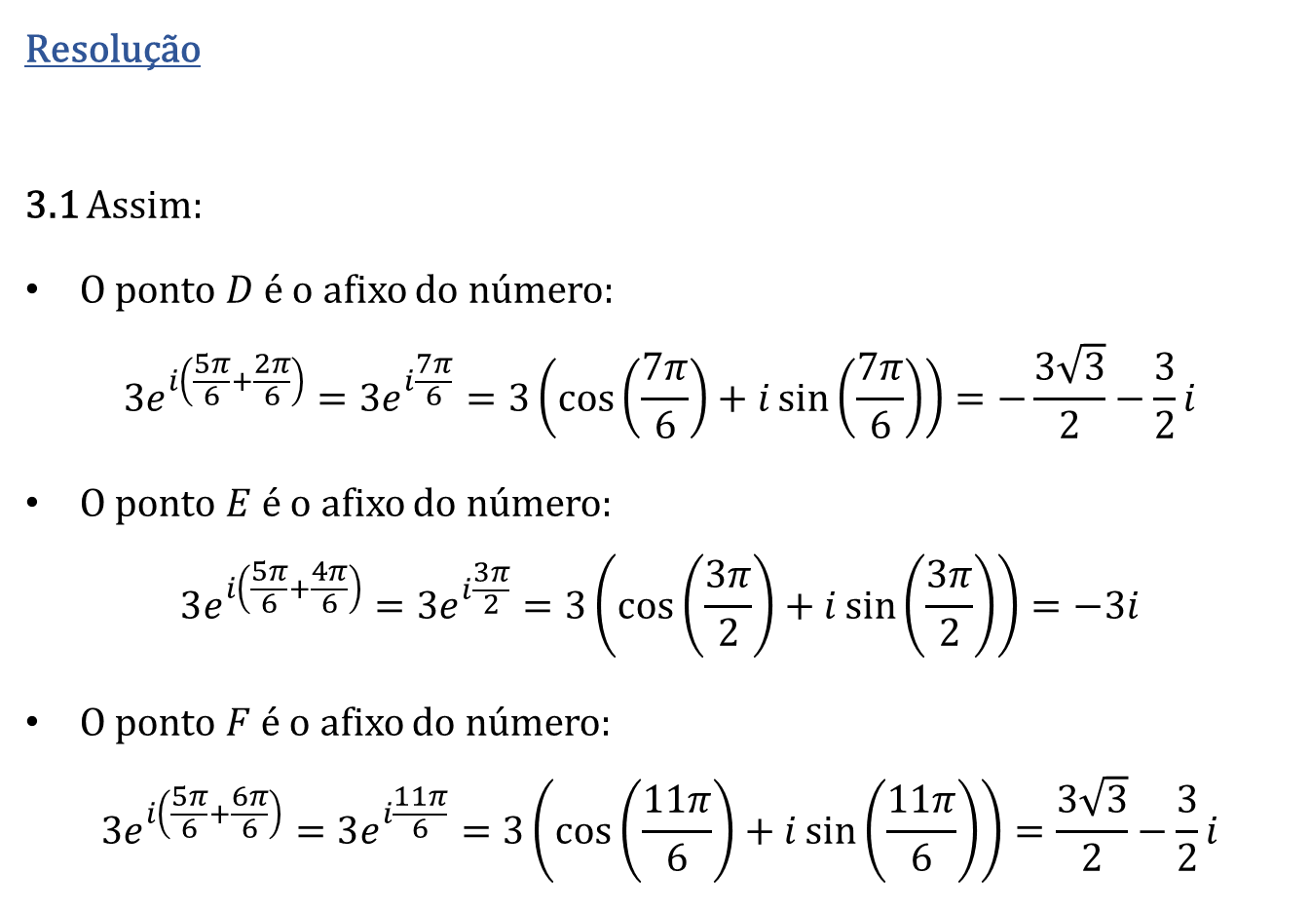
Resolução
3.1 Assim:
O ponto $D$ é o afixo do número:
$$3e^{i\left(\frac{5π}{6}+\frac{2π}{6}\right)}=3e^{i\frac{7π}{6}}=3\left(\cos\left(\frac{7π}{6}\right)+i\sin\left(\frac{7π}{6}\right)\right)=−\frac{3\sqrt{3}}{2}−\frac{3}{2}i$$
O ponto $E$ é o afixo do número:
$$3e^{i\left(\frac{5π}{6}+\frac{4π}{6}\right)}=3e^{i\frac{3π}{2}}=3\left(\cos\left(\frac{3π}{2}\right)+i\sin\left(\frac{3π}{2}\right)\right)=−3i$$
O ponto $F$ é o afixo do número:
$$3e^{i\left(\frac{5π}{6}+\frac{6π}{6}\right)}=3e^{i\frac{11π}{6}}=3\left(\cos\left(\frac{11π}{6}\right)+i\sin\left(\frac{11π}{6}\right)\right)=\frac{3\sqrt{3}}{2}−\frac{3}{2}i$$
Continuar

Slide 18
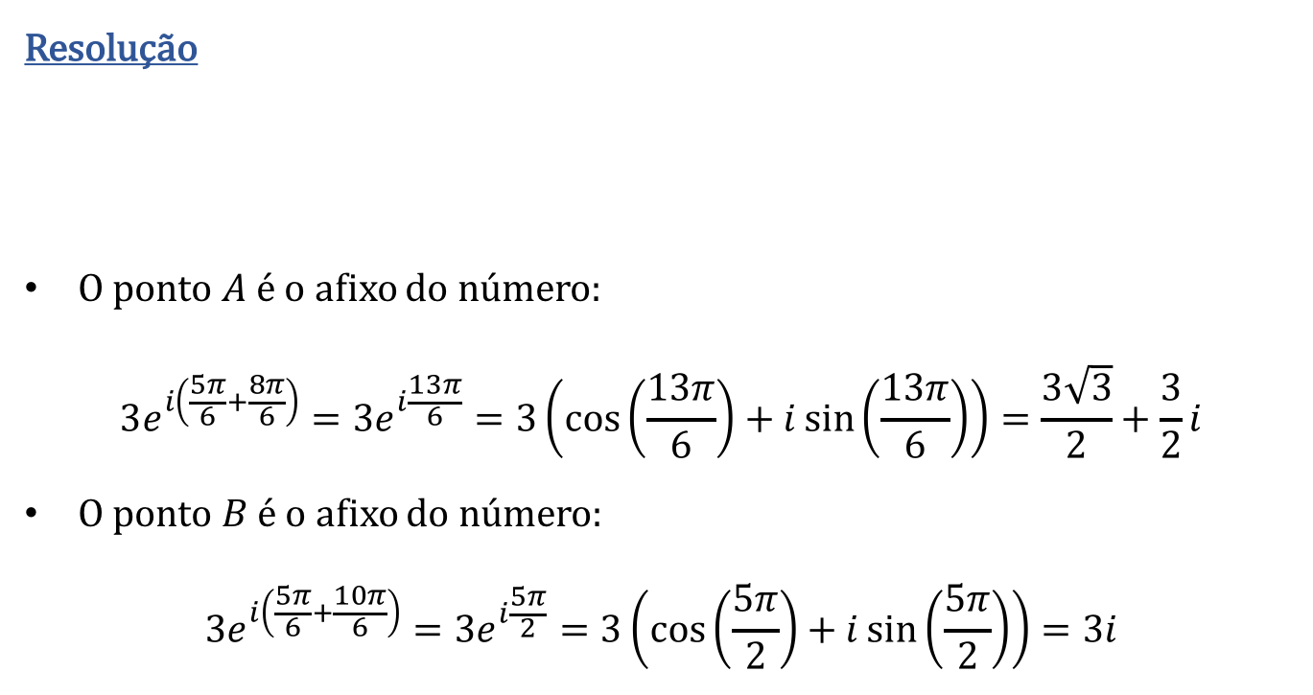
Resolução
O ponto $A$ é o afixo do número:
$$3e^{i\left(\frac{5π}{6}+\frac{8π}{6}\right)}=3e^{i\frac{13π}{6}}=3\left(\cos\left(\frac{13π}{6}\right)+i\sin\left(\frac{13π}{6}\right)\right)=\frac{3\sqrt{3}}{2}+\frac{3}{2}i$$
O ponto $B$ é o afixo do número:
$$3e^{i\left(\frac{5π}{6}+\frac{10π}{6}\right)}=3e^{i\frac{5π}{2}}=3\left(\cos\left(\frac{5π}{2}\right)+i\sin\left(\frac{5π}{2}\right)\right)=3i$$
3.1
Voltar

Slide 19
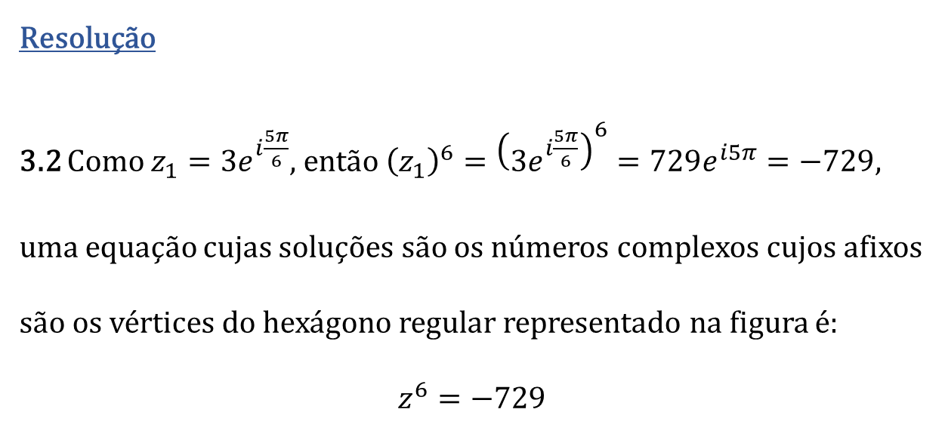
Resolução
3.2 Como $z_{1}=3e^{i\frac{5π}{6}}$, então ${\left(z_{1}\right)}^{6}={\left(3e^{i\frac{5π}{6}}\right)}^{6}=729e^{i5π}=−729$, uma equação cujas soluções são os números complexos cujos afixos são os vértices do hexágono regular representado na figura é:
$$z^{6}=−729$$

Slide 20
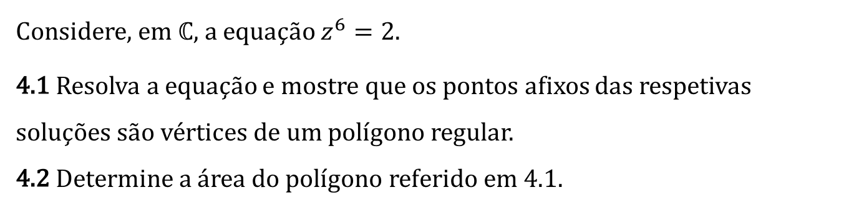
Questão 4
Considere, em $ℂ$, a equação $z^{6}=2$.
4.1 Resolva a equação e mostre que os pontos afixos das respetivas soluções são vértices de um polígono regular.
4.2 Determine a área do polígono referido em 4.1.
Resolução
Resolução

Slide 21
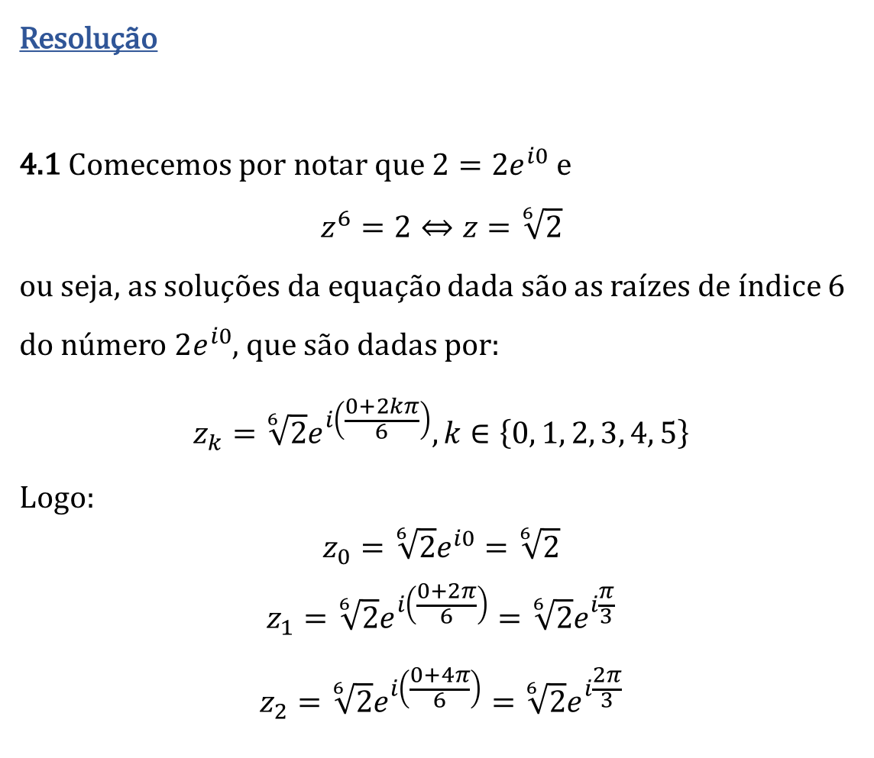
Resolução
4.1 Comecemos por notar que $2=2e^{i0}$ e
$$z^{6}=2⇔z=\sqrt[6]{2}$$
ou seja, as soluções da equação dada são as raízes de índice 6 do número $2e^{i0}$, que são dadas por:
$$z_{k}=\sqrt[6]{2}e^{i\left(\frac{0+2kπ}{6}\right)}, k∈\left\{0, 1, 2, 3, 4, 5\right\}$$
Logo:
$$z_{0}=\sqrt[6]{2}e^{i0}=\sqrt[6]{2}$$
$$z_{1}=\sqrt[6]{2}e^{i\left(\frac{0+2π}{6}\right)}=\sqrt[6]{2}e^{i\frac{π}{3}}$$
$$z_{2}=\sqrt[6]{2}e^{i\left(\frac{0+4π}{6}\right)}=\sqrt[6]{2}e^{i\frac{2π}{3}}$$
Continuar

Slide 22
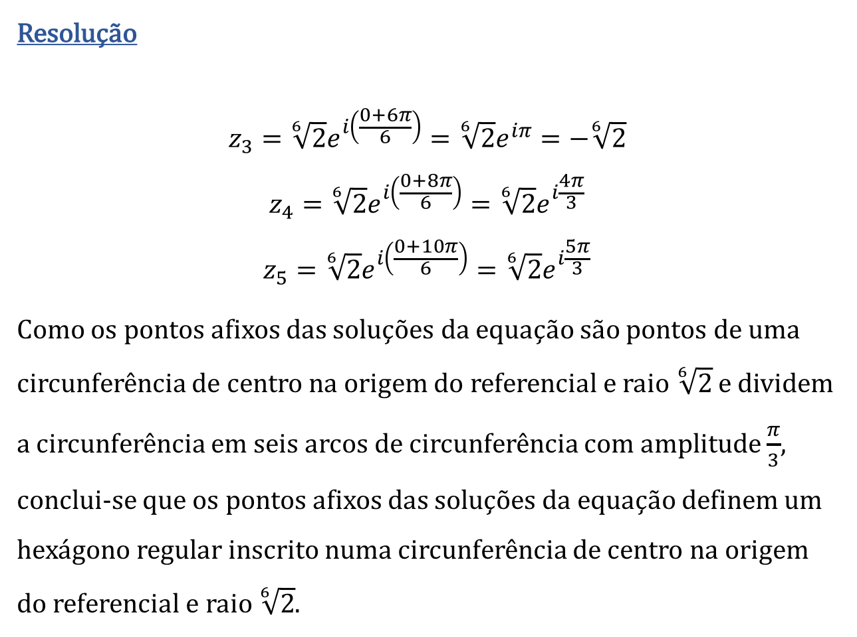
Resolução
$$z_{3}=\sqrt[6]{2}e^{i\left(\frac{0+6π}{6}\right)}=\sqrt[6]{2}e^{iπ}=−\sqrt[6]{2}$$
$$z_{4}=\sqrt[6]{2}e^{i\left(\frac{0+8π}{6}\right)}=\sqrt[6]{2}e^{i\frac{4π}{3}}$$
$$z_{5}=\sqrt[6]{2}e^{i\left(\frac{0+10π}{6}\right)}=\sqrt[6]{2}e^{i\frac{5π}{3}}$$
Como os pontos afixos das soluções da equação são pontos de uma circunferência de centro na origem do referencial e raio $\sqrt[6]{2}$ e dividem a circunferência em seis arcos de circunferência com amplitude $\frac{π}{3}$, conclui-se que os pontos afixos das soluções da equação definem um hexágono regular inscrito numa circunferência de centro na origem do referencial e raio $\sqrt[6]{2}$.
4.1
Voltar

Slide 23
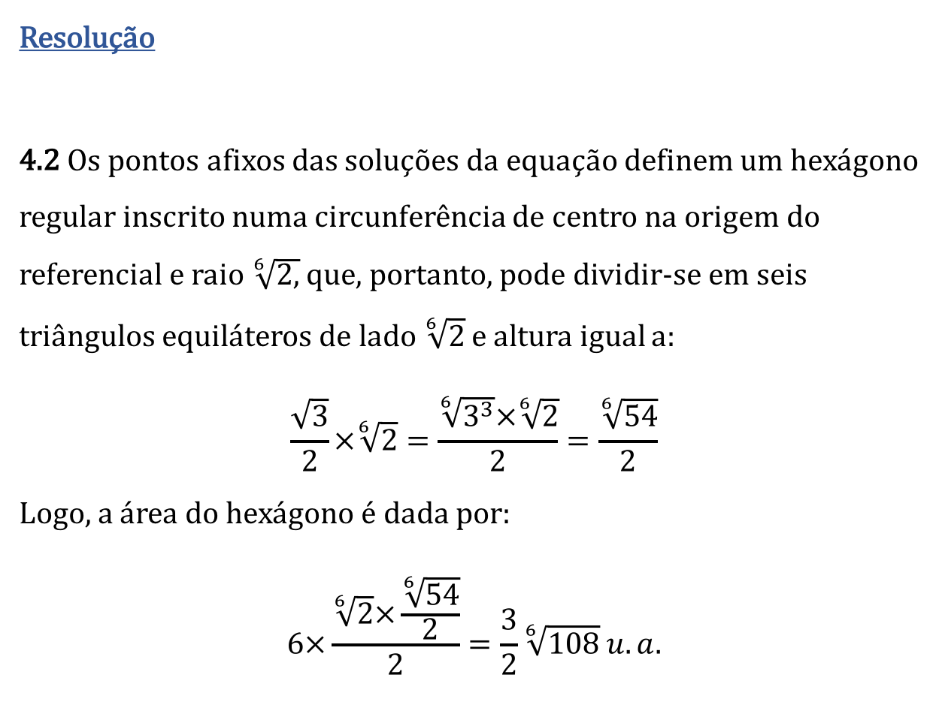
Resolução
4.2 Os pontos afixos das soluções da equação definem um hexágono regular inscrito numa circunferência de centro na origem do referencial e raio $\sqrt[6]{2,}$ que, portanto, pode dividir-se em seis triângulos equiláteros de lado $\sqrt[6]{2}$ e altura igual a:
$$\frac{\sqrt{3}}{2}×\sqrt[6]{2}=\frac{\sqrt[6]{3^{3}}×\sqrt[6]{2}}{2}=\frac{\sqrt[6]{54}}{2}$$
Logo, a área do hexágono é dada por:
$$6×\frac{\sqrt[6]{2}×\frac{\sqrt[6]{54}}{2}}{2}=\frac{3}{2}\sqrt[6]{108} u. a.$$

